Slide 1
Módulo 6: Camada de link de dados
Material do instrutor
Introdução às redes v7.0 (ITN)
Notes:
Programa da Cisco Networking Academy
Introdução às redes v7.0 (ITN)
Módulo 6: Camada de Link de Dados

Slide 2
Instructor Materials – Module 6 Planning Guide
This PowerPoint deck is divided in two parts:
Instructor Planning Guide
Information to help you become familiar with the module
Teaching aids
Instructor Class Presentation
Optional slides that you can use in the classroom
Begins on slide # 9
Note: Remove the Planning Guide from this presentation before sharing with anyone.
For additional help and resources go to the Instructor Home Page and Course Resources for this course. You also can visit the professional development site on netacad.com, the official Cisco Networking Academy Facebook page, or Instructor Only FB group.
Notes:
2

Slide 3
O que esperar neste módulo
Para facilitar o aprendizado, os seguintes recursos da GUI podem ser incluídos neste módulo:
Recurso | Descrição
Animações | Exponha os alunos a novas habilidades e conceitos.
Vídeos | Exponha os alunos a novas habilidades e conceitos.
Verifique sua compreensão (CYU) | Questionário on-line por tópico para ajudar os alunos a avaliar a compreensão do conteúdo.
Atividades Interativas | Uma variedade de formatos para ajudar os alunos a avaliar a compreensão do conteúdo.
Verificador de sintaxe | Pequenas simulações que expõem os alunos à linha de comando da Cisco para praticar habilidades de configuração.
Atividade do PT | Atividades de simulação e modelagem projetadas para explorar, adquirir, reforçar e expandir habilidades.

Slide 4
O que esperar deste módulo (cont.)
Para facilitar o aprendizado, os seguintes recursos podem ser incluídos neste módulo:
Recurso | Descrição
Laboratórios práticos | Laboratórios projetados para trabalhar com equipamentos físicos.
Atividades em sala de aula | Estes são encontrados na página Recursos do instrutor. As atividades em classe são projetadas para facilitar o aprendizado, a discussão em classe e a colaboração.
Testes de módulo | Autoavaliações que integram conceitos e habilidades aprendidas ao longo da série de tópicos apresentados no módulo.
Resumo do módulo | Recapitule brevemente o conteúdo do módulo.

Slide 5
Check Your Understanding
Check Your Understanding activities are designed to let students quickly determine if they understand the content and can proceed, or if they need to review.
Check Your Understanding activities do not affect student grades.
There are no separate slides for these activities in the PPT. They are listed in the notes area of the slide that appears before these activities.
Notes:
5

Slide 6
Module 6: Activities
What activities are associated with this module?
Page # | Activity Type | Activity Name | Optional?
6.1.5 | Check Your Understanding | Purpose of the Data Link Layer | Recommended
6.2.9 | Check Your Understanding | Topologies | Recommended
6.3.5 | Check Your Understanding | Data Link Frame | Recommended
Notes:
6

Slide 7
Module 6: Best Practices
Prior to teaching Module 6, the instructor should:
Review the activities and assessments for this module.
Try to include as many questions as possible to keep students engaged during classroom presentation.
Topic 6.1
Ask the students or have a class discussion
Discuss the functions of the data link layer.
What would be the consequences on upper layer protocols if there was no data link layer?
Topic 6.2
Ask the students or have a class discussion
What type of logical topology do they use on their home network?
Why is CSMA/CA more appropriate than CSMA/CD for wireless networks?
Notes:
7

Slide 8
Module 6: Best Practices (Cont.)
Topic 6.3
Ask the students or have a class discussion
Discuss the function of the six frame fields.
What is the Layer 2 address of their personal computer or laptop?
Notes:
8

Slide 9
Módulo 6: Camada de Link de Dados
Introdução às redes v7.0 (ITN)
Notes:
Programa da Cisco Networking Academy
Introdução às redes v7.0 (ITN)
Módulo 6: Camada de Link de Dados

Slide 10
Objetivos do módulo
Título do Módulo: Camada de Link de Dados
Objetivo do módulo: Explique como o controle de acesso à mídia na camada de enlace suporta a comunicação entre redes.
Título do Tópico | Objetivo do Tópico
Finalidade da camada de link de dados | Descrever o objetivo e a função da camada de link de dados na preparação da comunicação para transmissão em determinado meio físico.
Topologias | Comparar as características de métodos de controle de acesso ao meio físico nas topologias WAN e LAN.
Quadro de link de dados | Descrever as características e as funções do quadro de link de dados.
Notes:
10
6.0 - Camada de Link de Dados - Introdução
6.0.2 - O que aprenderei a fazer neste módulo?

Slide 11
6.1 Finalidade da camada de enlace de dados
Notes:
6 - Camada de Link de Dados
6.1 - Finalidade da camada de enlace de dados

Slide 12
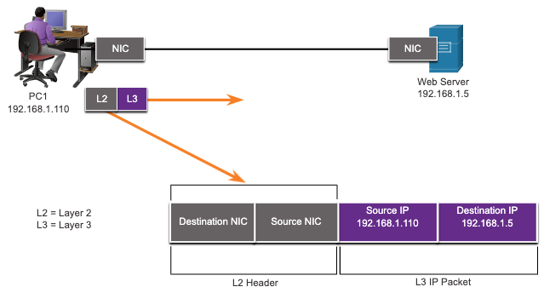
Objetivo da camada de vínculo de dados A camada de vínculo de dados
A camada Data Link é responsável pelas comunicações entre placas de interface de rede do dispositivo final.
Ele permite que os protocolos de camada superior acessem a mídia da camada física e encapsula pacotes da Camada 3 (IPv4 e IPv6) em Frames da Camada 2.
Ele também executa a detecção de erros e rejeita quadros corrompidos.
Notes:
6 - Camada de Link de Dados
6.1 – Propósito da camada de enlace de dados
6.1.1 - A camada de enlace de dados

Slide 13
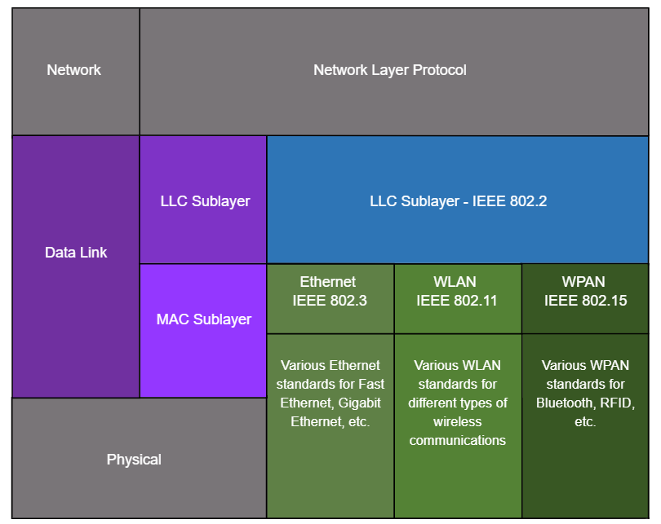
Objetivo da camada de enlace de dados IEEE 802 LAN/MAN Data Link Sublayers
Os padrões IEEE 802 LAN/MAN são específicos para o tipo de rede (Ethernet, WLAN, WPAN, etc).
A Camada de Link de Dados consiste em duas subcamadas. Controle de Link Lógico (LLC) e Controle de Acesso a Mídia (MAC).
A subcamada LLC se comunica entre o software de rede nas camadas superiores e o hardware do dispositivo nas camadas inferiores.
A subcamada MAC é responsável pelo encapsulamento de dados e controle de acesso à mídia.
Notes:
6 - Camada de Link de Dados
6.1 – Propósito da camada de enlace de dados
6.1.2 — Sublcamadas de link de dados LAN/MAN IEEE 802

Slide 14
Objetivo da camada de enlace de dadosr Fornecendo acesso à mídia
Pacotes trocados entre nós podem enfrentar várias camadas de link de dados e transições de mídia.
Em cada salto ao longo do caminho, um roteador executa quatro funções básicas da Camada 2:
Aceita um quadro da mídia de rede.
Desencapsula o quadro para expor o pacote encapsulado.
Encapsula novamente o pacote em um novo quadro.
Encaminha o novo quadro no meio do próximo segmento de rede.
Notes:
6 - Camada de Link de Dados
6.1 – Propósito da camada de enlace de dados
6.1.3 – Fornecimento de acesso ao meio físico

Slide 15

Objetivo da camada de enlace de dados Padrões da camada de enlace de dados
Os protocolos de camada de link de dados são definidos por organizações de engenharia:
Instituto de Engenheiros Elétricos e Eletrônicos (IEEE).
União Internacional de Telecomunicações (UIT).
Organizações Internacionais de Normalização (ISO).
Instituto Nacional Americano de Padrões (ANSI).
Notes:
6 - Camada de Link de Dados
6.1 – Propósito da camada de enlace de dados
6.1.4 – Padrões de camada de enlace de dados
6.1.5 — Verifique seu entendimento — Finalidade da camada de link de dados

Slide 16
6.2 Topologias
Notes:
6 - Camada de Link de Dados
6.2 - Topologias

Slide 17
Topologias Topologias físicas e lógicas
A topologia de uma rede é o arranjo e o relacionamento dos dispositivos de rede e as interconexões entre eles.
Existem dois tipos de topologias usadas ao descrever redes:
Topologia física — mostra as conexões físicas e como os dispositivos estão interligados.
Topologia lógica — identifica as conexões virtuais entre dispositivos usando interfaces de dispositivo e esquemas de endereçamento IP.
Notes:
6 - Camada de Link de Dados
6.2 — Topologias
6.2.1 – Topologias físicas e lógicas

Slide 18
Topologias WAN Topologias
Existem três topologias físicas comuns da WAN:
Ponto a ponto — a topologia WAN mais simples e comum. Consiste em uma ligação permanente entre dois pontos finais.
Hub e spoke - semelhante a uma topologia em estrela, na qual um site central interconecta sites de filial por meio de links ponto a ponto.
Malha - fornece alta disponibilidade, mas requer que todos os sistemas finais estejam conectados a todos os outros sistemas finais.
Notes:
6 - Camada de Link de Dados
6.2 — Topologias
6.2.2 - Topologias da WAN

Slide 19
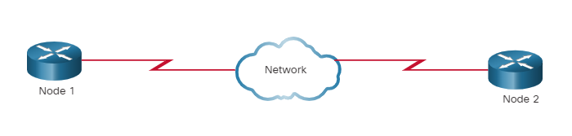
Topologias Topologia de WAN ponto a ponto
As topologias ponto a ponto físicas conectam diretamente dois nós.
Os nós não podem compartilhar a mídia com outros hosts.
Como todos os quadros na mídia só podem viajar de ou para os dois nós, os protocolos WAN Ponto a Ponto podem ser muito simples.
Notes:
6 - Camada de Link de Dados
6.2 — Topologias
6.2.3 - Topologia de WAN ponto a ponto

Slide 20
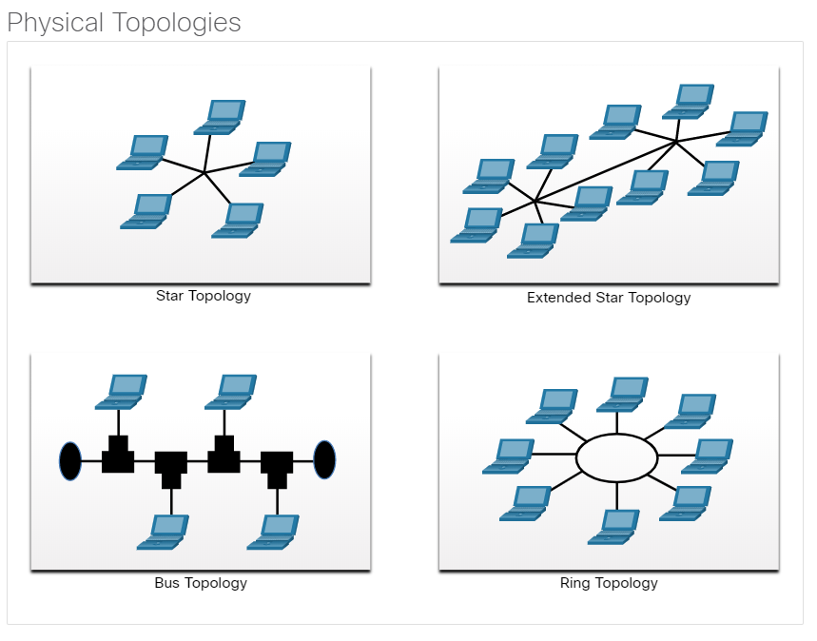
Topologias LAN Topologias
Os dispositivos finais em LANs são normalmente interconectados usando uma topologia estrela ou estelar estendida. Topologias estrelas e estrelas estendidas são fáceis de instalar, muito escaláveis e fáceis de solucionar problemas.
As tecnologias Early Ethernet e Token Ring Legacy fornecem duas topologias adicionais:
Barramento - Todos os sistemas finais encadeados e terminados em cada extremidade.
Anel — Cada sistema final é conectado aos seus respectivos vizinhos para formar um anel.
Notes:
6 - Camada de Link de Dados
6.2 — Topologias
6.2.4 – Topologias LAN

Slide 21
Topologias Half e Full Duplex Comunicação
Comunicação half-duplex
Só permite que um dispositivo envie ou receba de cada vez em uma mídia compartilhada.
Usado em WLANs e topologias de barramento herdadas com hubs Ethernet.
Comunicação full-duplex
Permite que ambos os dispositivos transmitam e recebam simultaneamente em uma mídia compartilhada.
Os comutadores Ethernet operam no modo full-duplex.
Notes:
6 - Camada de Link de Dados
6.2 — Topologias
6.2.5 — Comunicação em meio e full duplex

Slide 22
Topologias Métodos de controle de acesso
Acesso baseado em contenção
Todos os nós operando em half-duplex, competindo pelo uso do meio. Os exemplos são:
A operadora detecta o acesso múltiplo com detecção de colisão (CSMA / CD) conforme usado na Ethernet de topologia de barramento herdada.
A operadora detecta o acesso múltiplo com prevenção de colisão (CSMA / CA), conforme usado nas LANs sem fio.
Acesso controlado
Acesso determinístico onde cada nó tem seu próprio tempo no meio.
Usado em redes herdadas, como Token Ring e ARCNET.
Notes:
6 - Camada de Link de Dados
6.2 — Topologias
6.2.6 - Métodos de controle de acesso

Slide 23
Topologias - Acesso baseado em conteúdo - CSMA/CD
CSMA/CD
Usado por LANs Ethernet herdadas.
Funciona no modo half-duplex onde apenas um dispositivo envia ou recebe de cada vez.
Usa um processo de detecção de colisão para controlar quando um dispositivo pode enviar e o que acontece se vários dispositivos enviarem ao mesmo tempo.
Processo de detecção de colisão CSMA/CD:
Dispositivos que transmitem simultaneamente resultarão em uma colisão de sinal na mídia compartilhada.
Dispositivos detectam a colisão.
Os dispositivos aguardam um período aleatório de tempo e retransmitem dados.
Notes:
6 - Camada de Link de Dados
6.2 — Topologias
6.2.7 - Acesso baseado em contenção - CSMA / CD

Slide 24
Topologias Acesso baseado em conteúdo - CSMA/CA
CSMA/CA
Usado por WLANs IEEE 802.11.
Funciona no modo half-duplex onde apenas um dispositivo envia ou recebe de cada vez.
Usa um processo de prevenção de colisão para controlar quando um dispositivo pode enviar e o que acontece se vários dispositivos enviarem ao mesmo tempo.
Processo de prevenção de colisão CSMA/CA:
Ao transmitir, os dispositivos também incluem a duração de tempo necessária para a transmissão.
Outros dispositivos na mídia compartilhada recebem as informações de duração do tempo e sabem por quanto tempo a mídia ficará indisponível.
Notes:
6 - Camada de Link de Dados
6.2 — Topologias
6.2.8 - Acesso baseado em contenção - CSMA / CA
6.2.9 — Verifique seu entendimento - Topologias

Slide 25
6.3 Quadro de link de dados
Notes:
6 - Camada de Link de Dados
6.3 - Quadro de link de dados

Slide 26
Quadro de enlace de dados O quadro
Os dados são encapsulados pela camada de link de dados com um cabeçalho e um trailer para formar um quadro.
Um quadro de link de dados tem três partes:
Cabeçalho
Dados
Trailer
Os campos do cabeçalho e do trailer variam de acordo com o protocolo da camada de link de dados.
A quantidade de informações de controle transportadas no quadro varia de acordo com as informações de controle de acesso e a topologia lógica.
Notes:
6 - Camada de Link de Dados
6.3 – Quadro de enlace de dados
6.3.1 — O quadro

Slide 27
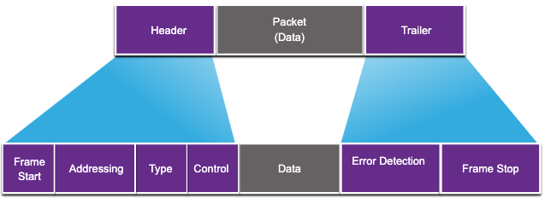
Quadro de enlace de dados Campos do quadro
Campo | Descrição
Frame Start e Stop | Identifica o início e o fim do quadro
Endereçamento | Indica nós de origem e destino
Tipo | Identifica o protocolo encapsulado da Camada 3
Controle | Identifica serviços de controle de fluxo
Dados | Contém a carga útil do quadro
Detecção de erros | Usado para determinar erros de transmissão
Notes:
6 - Camada de Link de Dados
6.3 – Quadro de enlace de dados
6.3.2 - Campos do quadro

Slide 28
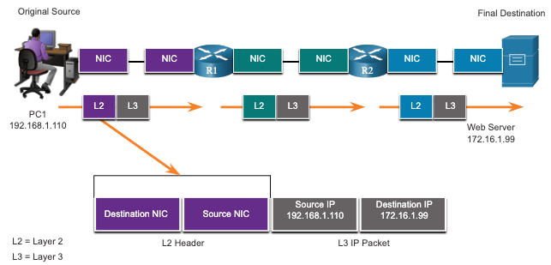
Quadro de enlace de dados Endereço da Camada 2
Também referido como um endereço físico.
Contido no cabeçalho do quadro.
Usado apenas para entrega local de um quadro no link.
Atualizado por cada dispositivo que encaminha o quadro.
Notes:
6 - Camada de Link de Dados
6.3 – Quadro de enlace de dados
6.3.3 - Endereço da camada 2

Slide 29
Quadro de Link de Dados LAN e WAN Frames
A topologia lógica e a mídia física determinam o protocolo de link de dados usado:
Ethernet
802.11 sem fio
Ponto a ponto (PPP)
Controle de Enlace de Dados de Alto Nível (HDLC)
Frame-Relay
Cada protocolo executa o controle de acesso à mídia para topologias lógicas especificadas.
Notes:
6 - Camada de Link de Dados
6.3 – Quadro de enlace de dados
6.3.4 – Quadros de LAN e WAN
6.3.5 — Verifique seu entendimento — Quadro de link de dados

Slide 30
6.4 - Módulo Prática e Quiz
Notes:
6- Camada de Link de Dados
6.4 - Módulo Prática e Quiz

Slide 31
Módulo Prática e Quiz O que aprendi neste módulo?
A camada de enlace de dados do modelo OSI (Camada 2) prepara dados de rede para a rede física.
A camada de link de dados é responsável pela placa de interface de rede (NIC) para comunicações de placa de interface de rede.
A camada de link de dados IEEE 802 LAN/MAN consiste nas seguintes duas subcamadas: LLC e MAC.
Os dois tipos de topologias usados em redes LAN e WAN são físicos e lógicos.
Três tipos comuns de topologias WAN físicas são: ponto a ponto, hub e spoke e malha.
As comunicações semi-duplex trocam dados em uma direção de cada vez. Full-duplex envia e recebe dados simultaneamente.
Em redes multiacesso baseadas em contenção, todos os nós estão operando em half-duplex.
Exemplos de métodos de acesso baseados em contenção incluem: CSMA/CD para LANs Ethernet de topologia barramento e CSMA/CA para WLANs.
O quadro do link de dados tem três partes básicas: cabeçalho, dados e reboque.
Os campos de quadro incluem: sinalizadores de indicador de início e parada de quadros, endereçamento, tipo, controle, dados e detecção de erros.
Endereços de links de dados também são conhecidos como endereços físicos.
Endereços de links de dados são usados somente para a entrega local de links de quadros.
Notes:
6 - Camada de Link de Dados
6.4 - Módulo Prática e Quiz
6.4.1 - O que aprendi neste módulo?
6.4.2 — Teste de Módulo — Camada de Link de Dados

Slide 32
Module 6: Data Link Layer New Terms and Commands
Logical Link Control (LLC) Medial Access Control (MAC) Institute of Electrical and Electronic Engineers (IEEE) International Telecommunications Union (ITU) International Organization for Standardization (ISO) American National Standards Institute (ANSI) Physical Topology Logical Topology Half-duplex Full-duplex CSMA/CD CSMA/CA | Cyclic Redundancy Check (CRC) Contention-based access Controlled access

